Slide 1
Projet Reporting & Deploiement
Présenté par Ludovic FAVIER, de la promo 3MOC

Slide 2

Introduction
Présentation de l’application
Crashlytics
Analytics

Slide 3
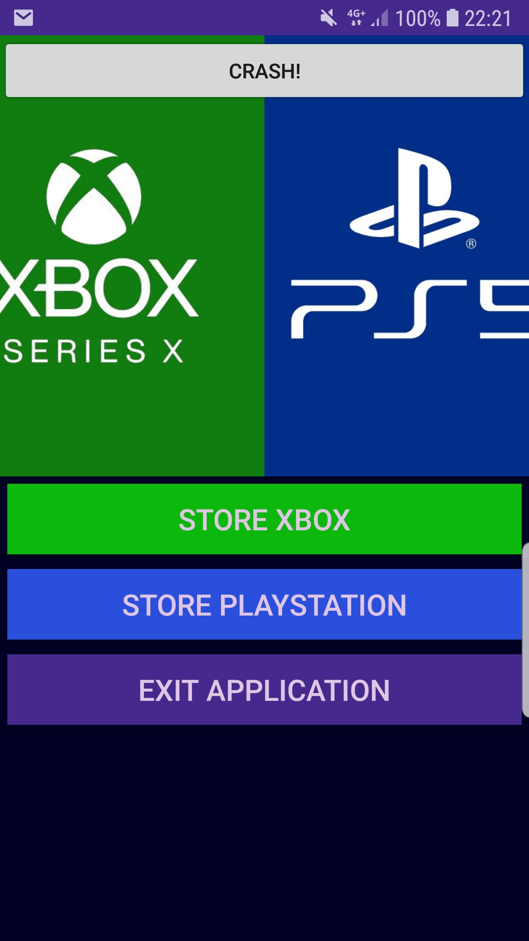
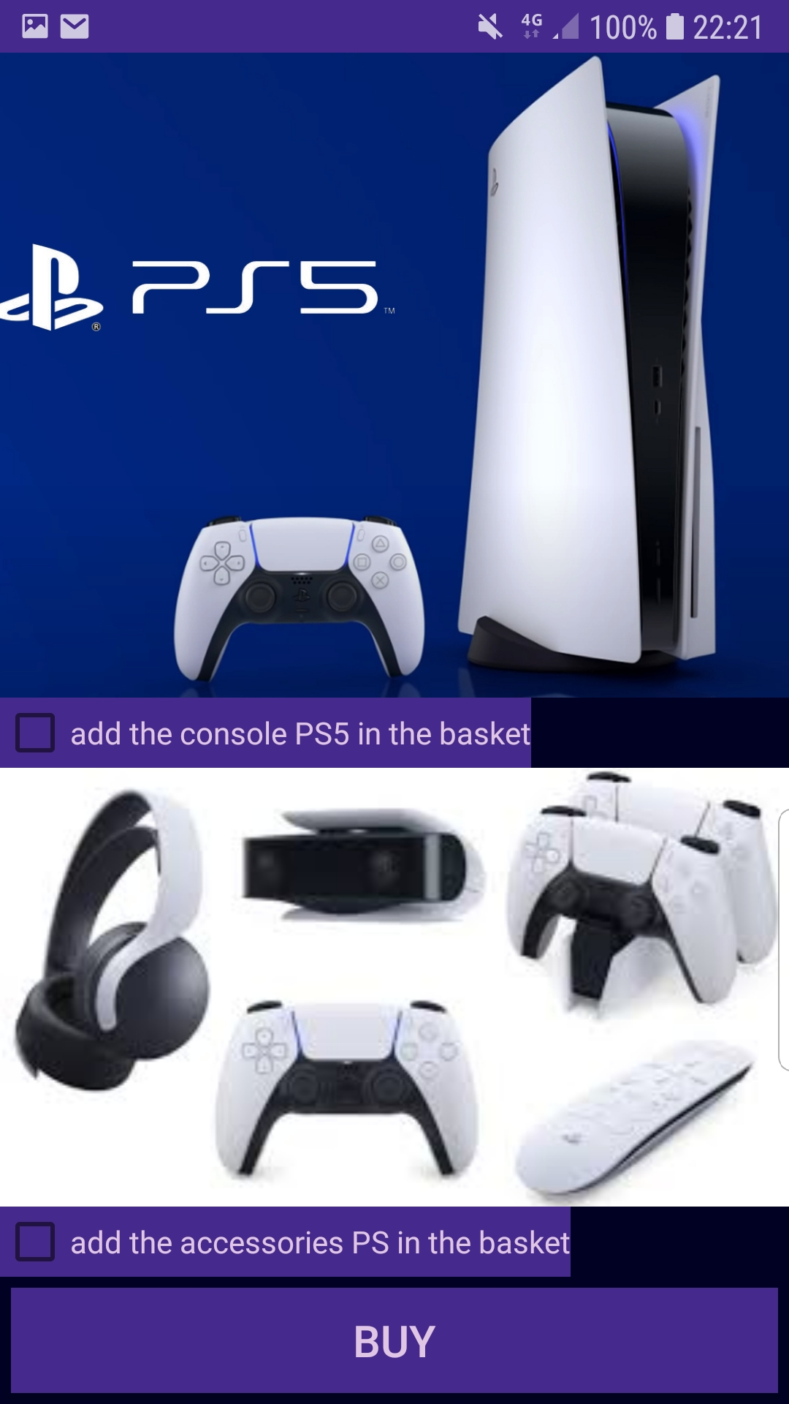
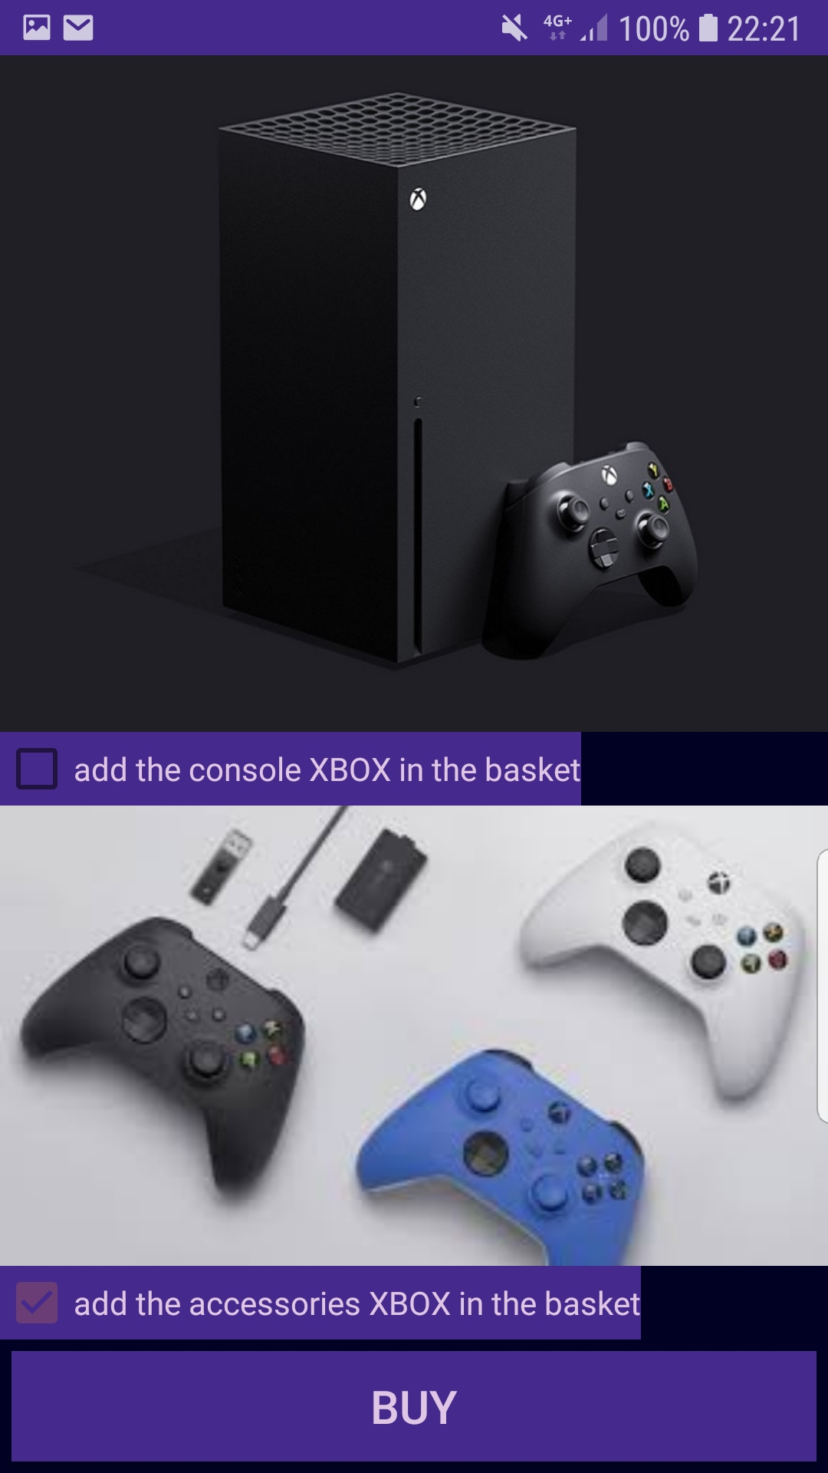
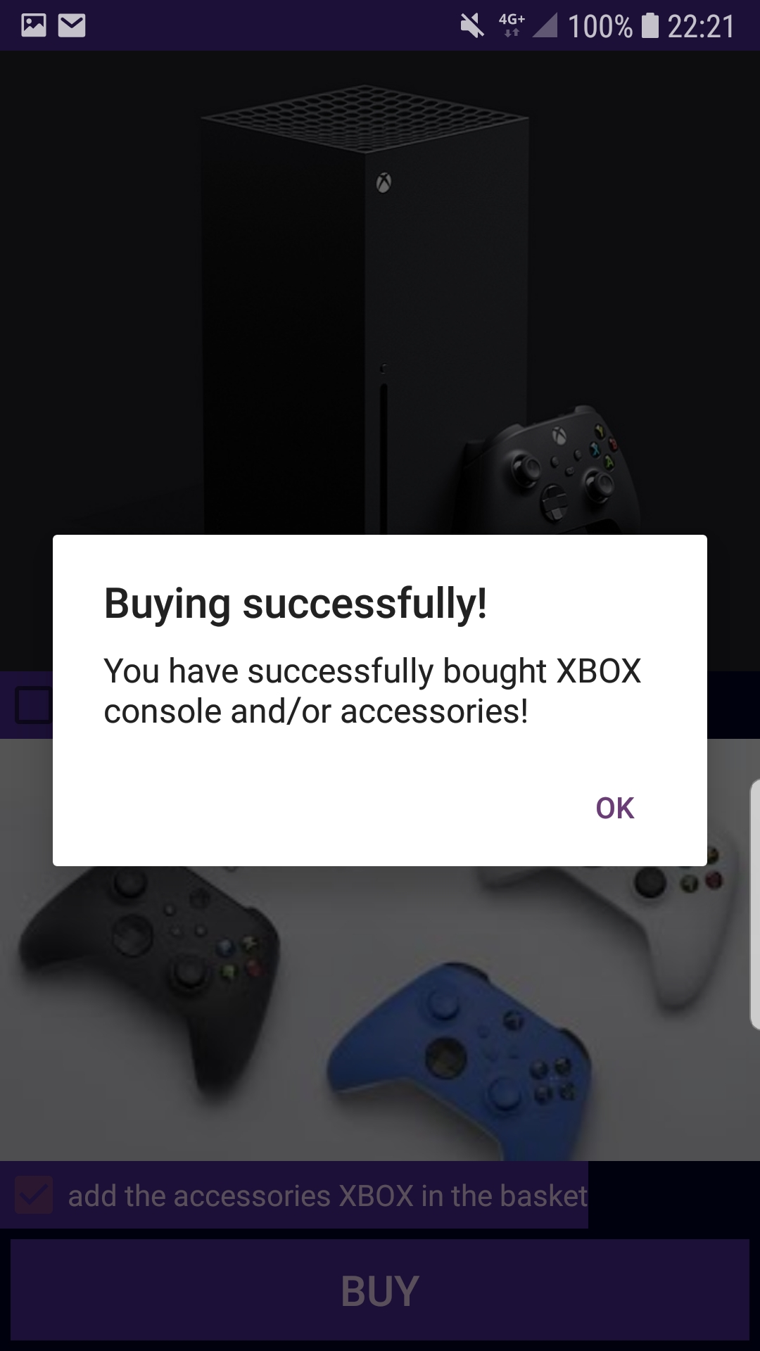
Présentation de l’application

Slide 4
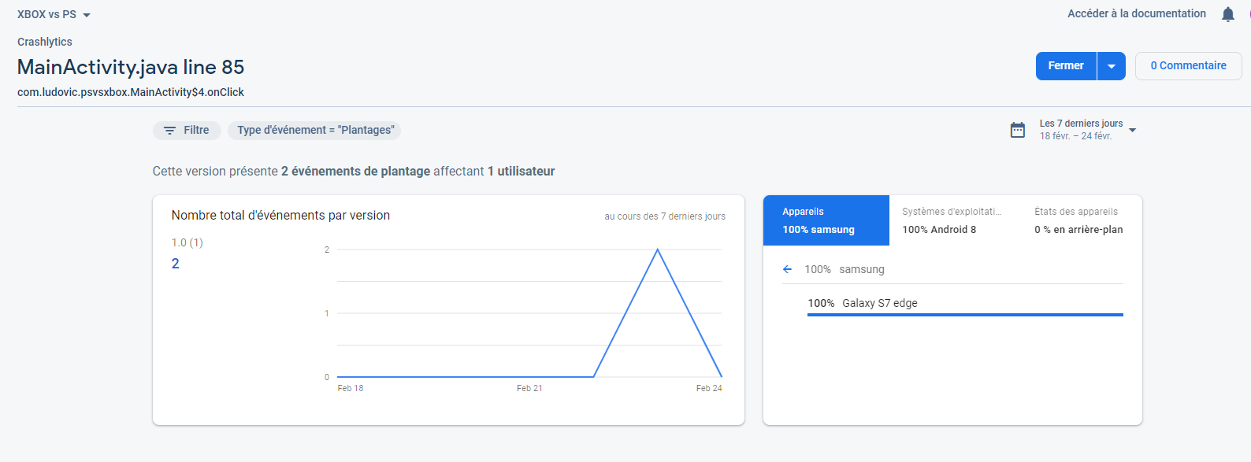
II. Crashlytics

Slide 5
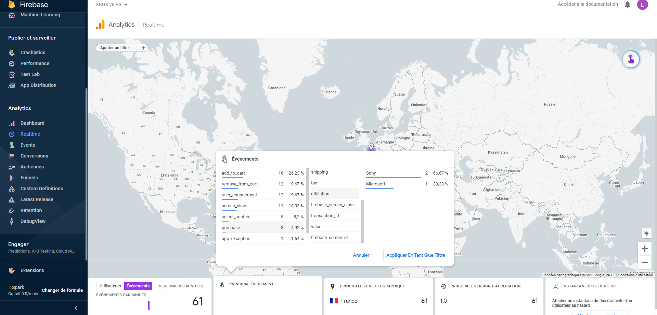
III. Analytics – Evènements e-commerces

Slide 6
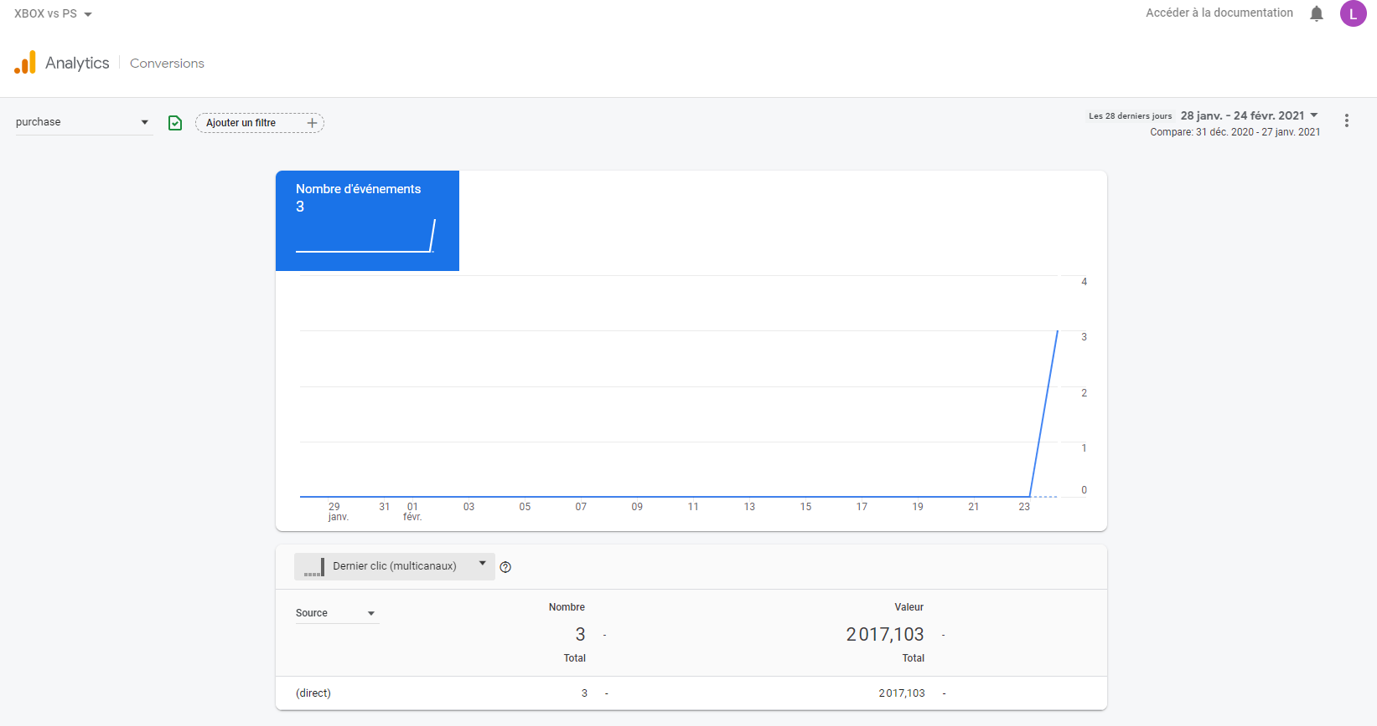
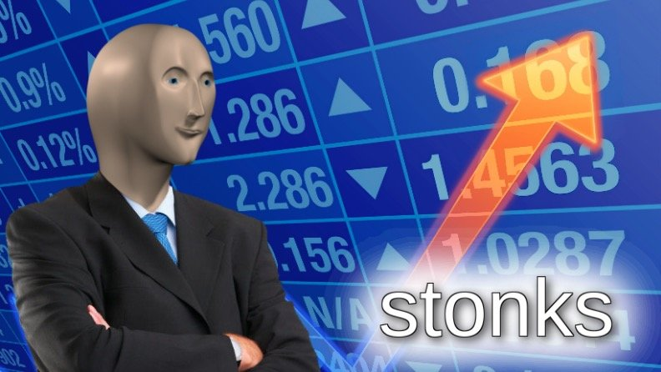
III. Analytics – Evènements e-commerce purchase

Slide 7
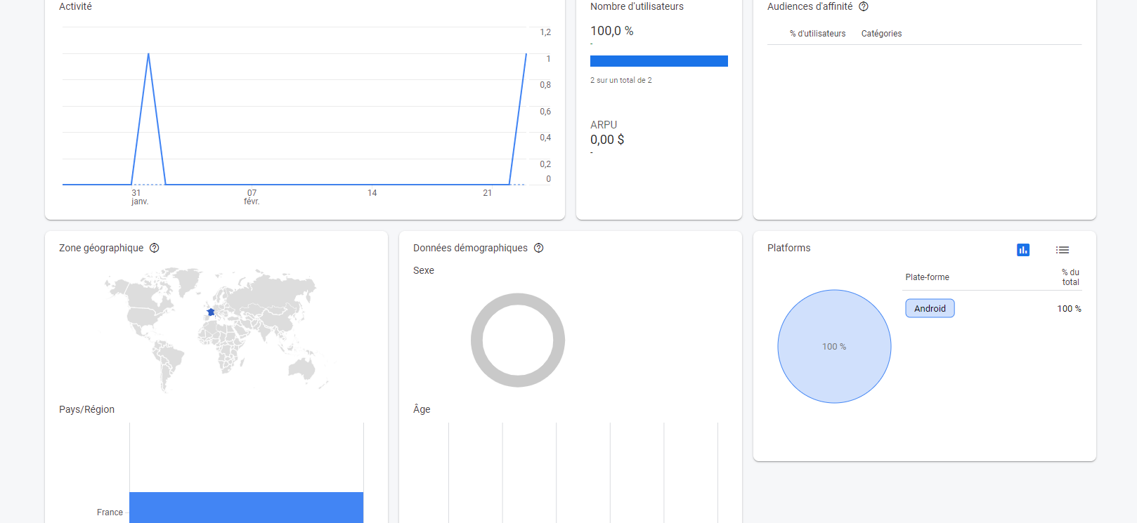
III. Analytics – Evènements géographiques

Slide 8
Conclusion
Correction des bugs
Adapter les stratégies marketings

